Slide 1

INOVĀCIJU
GRANTI STUDENTIEM
2. kārta
28.01.2021

Slide 2
LAIKS SAGATAVOT JAUDĪGUS PROJEKTUS
PROJEKTA ILGUMS
LĪDZ 2023. GADA
30. NOVEMBRIM
Min. 283 333
Maks. 900 000
PROJEKTU PUBLISKĀ FINANSĒJUMA SLIEKŠŅI
FINANSĒJUMS:
5 341 982 EURO
(4 540 684 EURO ERAF)
15% PRIVĀTAIS LĪDZFINANSĒJUMS
2021.GADA 12. APRĪLIS
PROJEKTU IESNIEGŠANAS TERMIŅŠ
PROJEKTA IESNIEDZĒJS: AUGSTSKOLA VAI KOLEDŽA
ATKLĀTA PIETEIKUMU ATLASE

Slide 3




KĀDUS MĒRĶUS VĒLAMIES SASNIEGT?
RISINA SABIEDRĪBAI AKTUĀLO
ATTĪSTA CAURVIJU KOMPETENCES
PROJEKTU JAUDA UN TVĒRUMS
PIESAISTĪTS PRIVĀTAIS FINANSĒJUMS
Studenti strādā ar pārbaudītām metodēm un instrumentiem sabiedrībai aktuālu, praktisku problēmu risināšanai
Studenti attīsta pamata un caurviju kompetences: sadarbojas, pēta, integrē zināšanas
Drosmi virzīt projektus ar lielu potenciālu, mērogojamus, ne vien atbalstīt inkrementālas inovācijas
Augstskolas patstāvīgi piesaista privāto kapitālu, finansējumu inovāciju kultūras attīstībai

Slide 4

ATPAZĪSTAMĪBA. PUBLICITĀTE. RĪCĪBAS MAIŅA
NO «JAUKS HOBIJS» UZ MOTIVĒTU IESAISTI
NO «MAZS PROJEKTIŅŠ» UZ LIELIEM, DROSMĪGIEM RISINĀJUMIEM
NO «AUGSTSKOLAI VAJAG» UZ STUDĒJOŠO PAŠU VĒLMI UN IESPĒJU

Slide 5
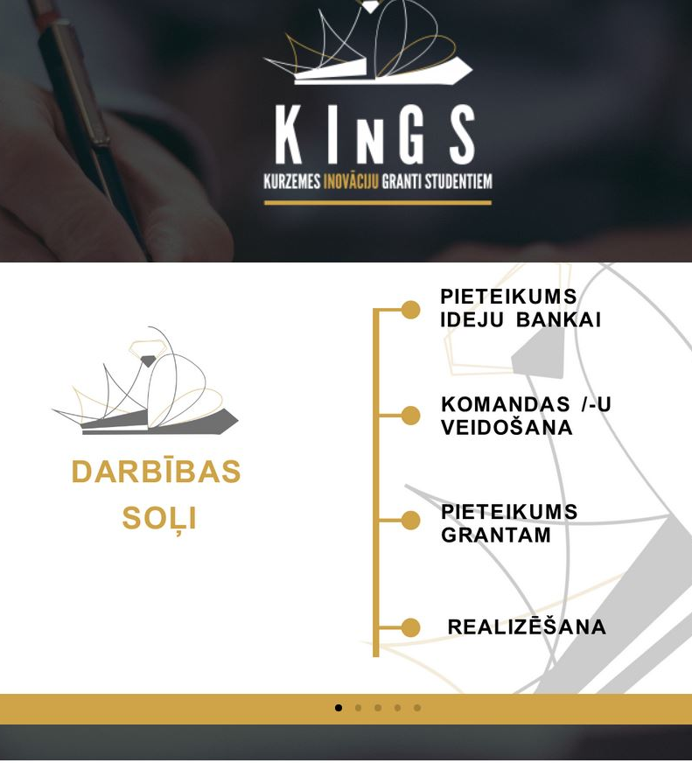
Paldies par labo praksi
Pārskatāma tīmekļa mājas lapa
Programmas komunikācija sociālo tīklu vietnēs
Norišu atspoguļošana tiešsaistē, programmas pulss

Slide 6
Paldies!
28.01.2021

